Slide 1
Proyecto visión artificial
Alejandro Guayara

Slide 2
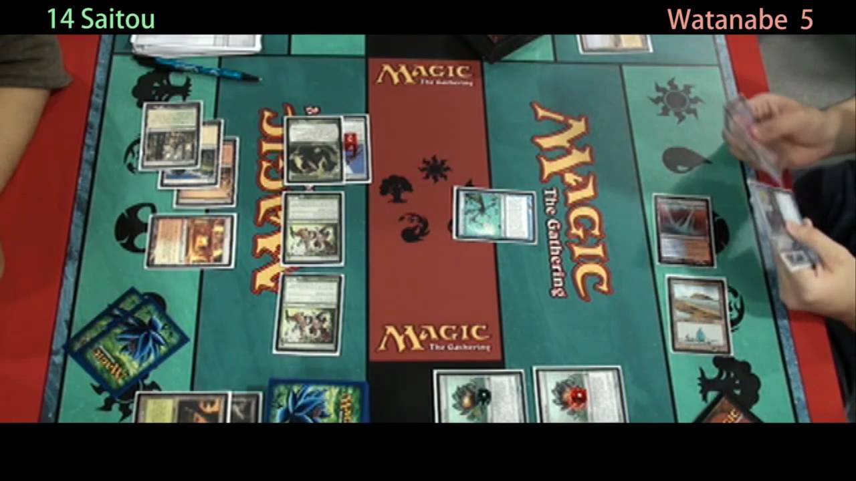
Definición del problema

Slide 3
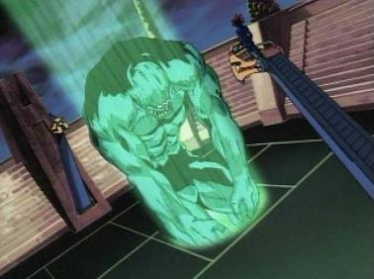
Objetivo del proyecto
Averiguar el estado de la partida, las cartas en juego y sus características.
Identificar las acciones que se están realizando.

Slide 4


Actividades tentativas
Identificar de los objetos dentro de la imagen.
Desglosado de la imagen.
Renderizar modelos e información adicional.
Rearmado de la imagen.

Slide 5
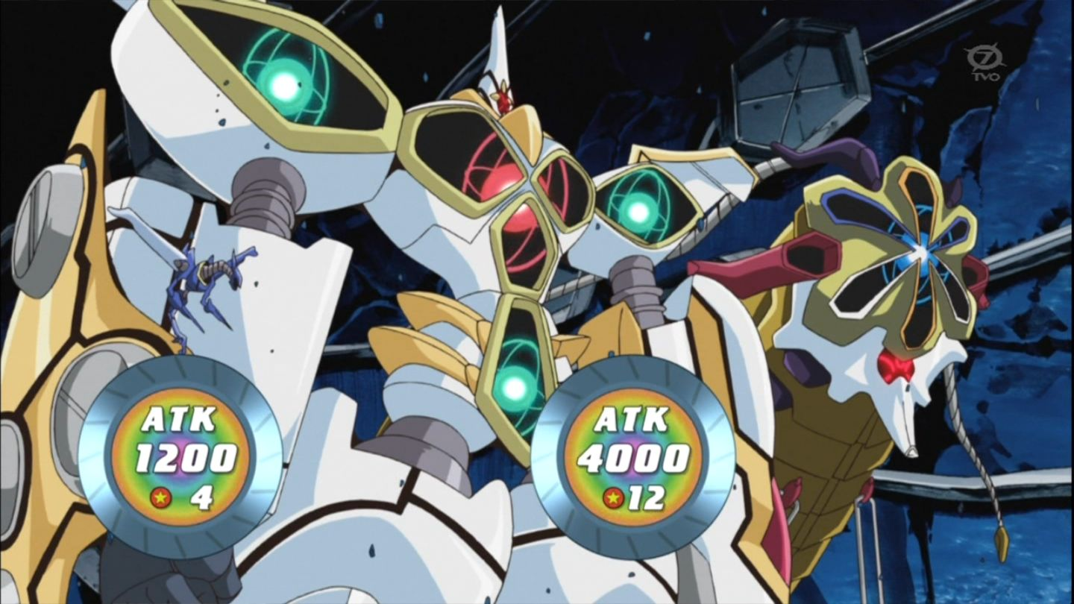

Slide 6
